Slide 1
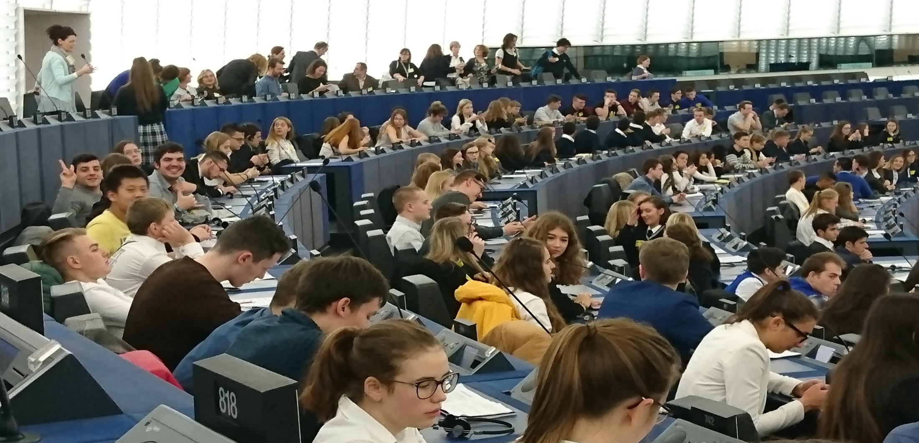


COLEXIO PADRE FEIJOO ZORELLE
PROGRAMAS E PROXECTOS EUROPEOS PARA ESCOLAS DO SÉCULO XXI

Slide 2

TRABALLAR EN EQUIPO A TRAVÉS DE PROGRAMAS EUROPEOS:
É POSIBLE?

Slide 3

É FUNDAMENTAL!
Fonte imaxe: http://www.grupomanum.com/wp-content/uploads/2015/02/equipos-trabajo-manum-consulting-group.gif

Slide 4





PROGRAMAS EUROPEOS?

Slide 5
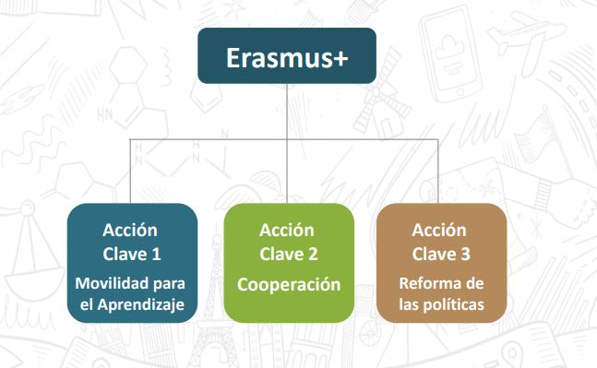
Fonte: www.sepie.es

Slide 6
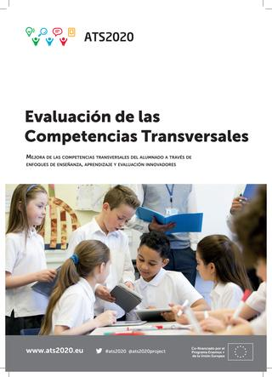
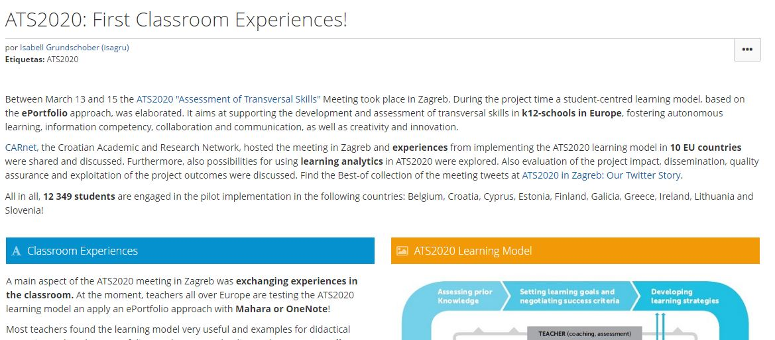
PROXECTO KA3
ASSESSMENT OF TRANSVERSAL
SKILLS 2020
Fonte: www.sepie.es

Slide 7
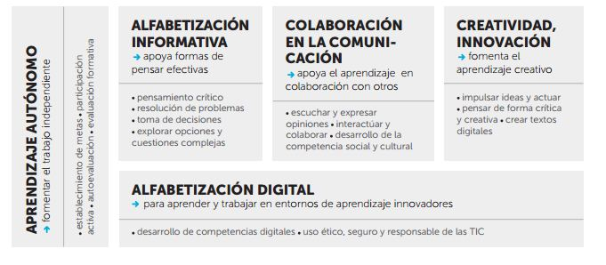
COMPETENCIAS TRANSVERSAIS 2020

Slide 8

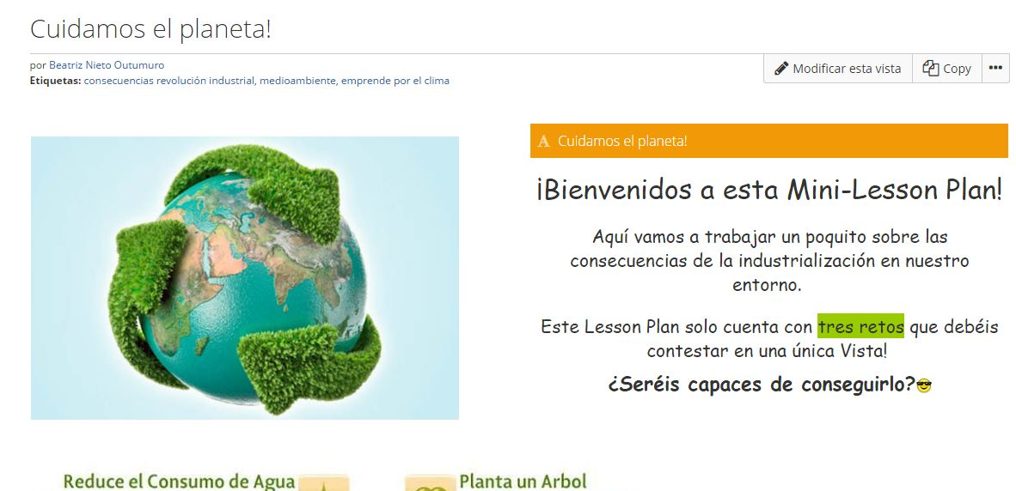
PORTFOLIO DIXITAL
http://lessonplans.symbaloo.com/preview/L20495/
Yo también tengo un sueño https://mahara.ats2020.eu/view/view.php?id=8045

Slide 9
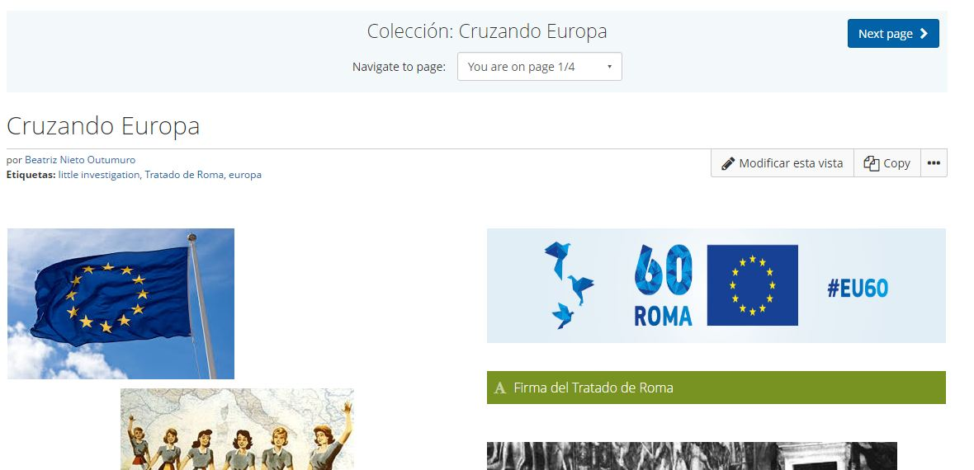

Slide 10
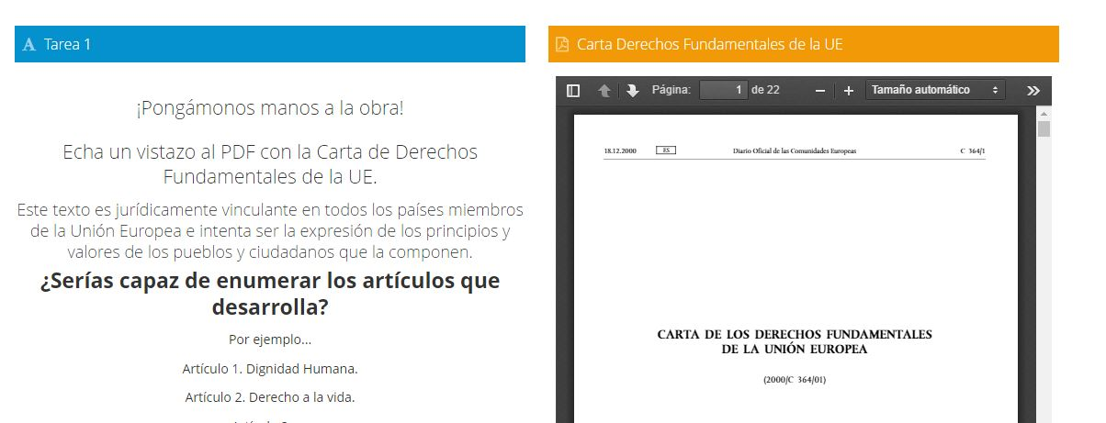

Slide 11
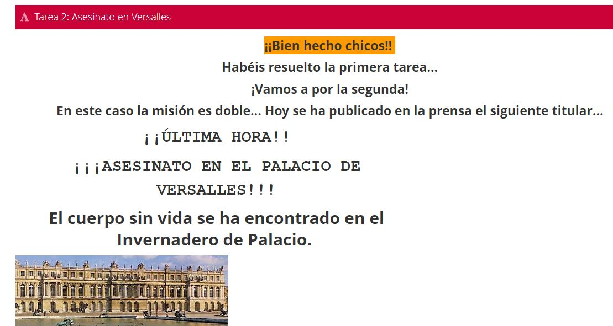
España, letras e música
https://mahara.ats2020.eu/view/view.php?id=10149

Slide 12
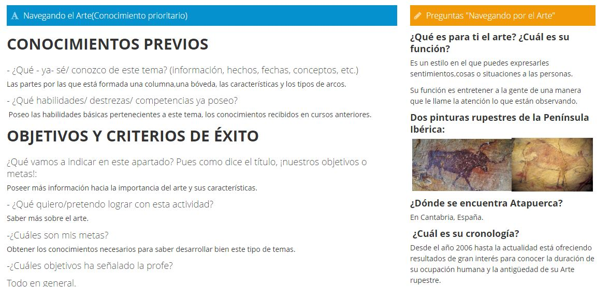

Slide 13
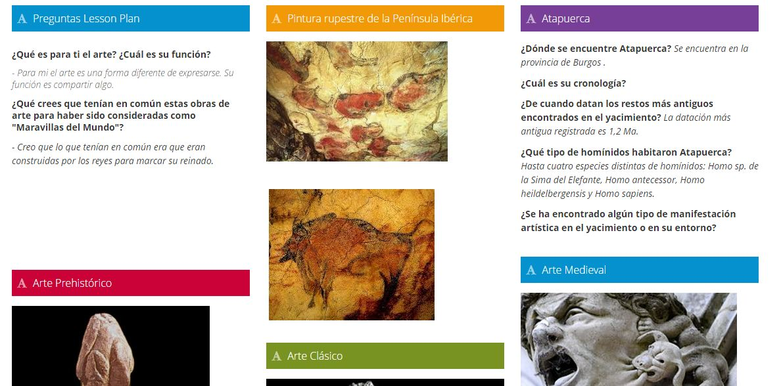

Slide 14
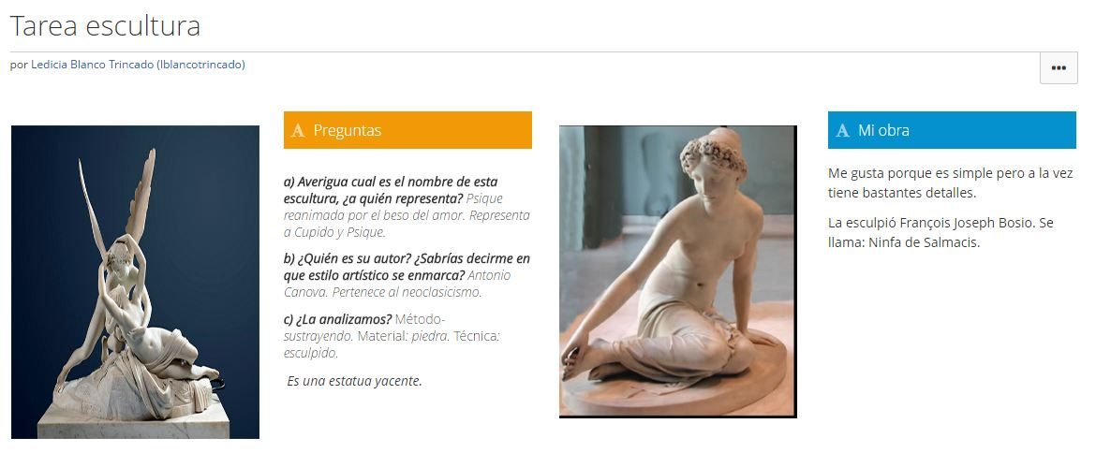
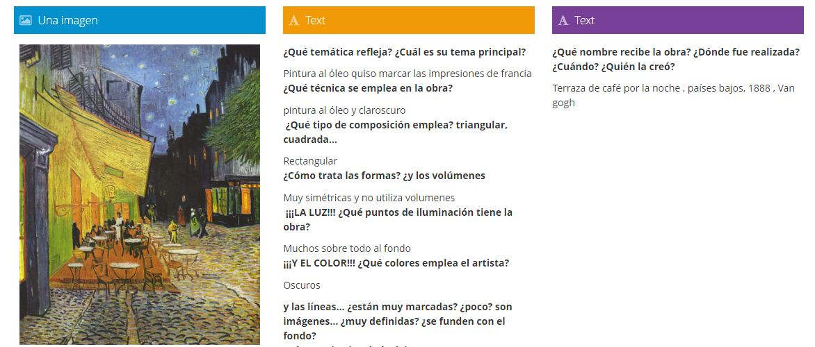

Slide 15
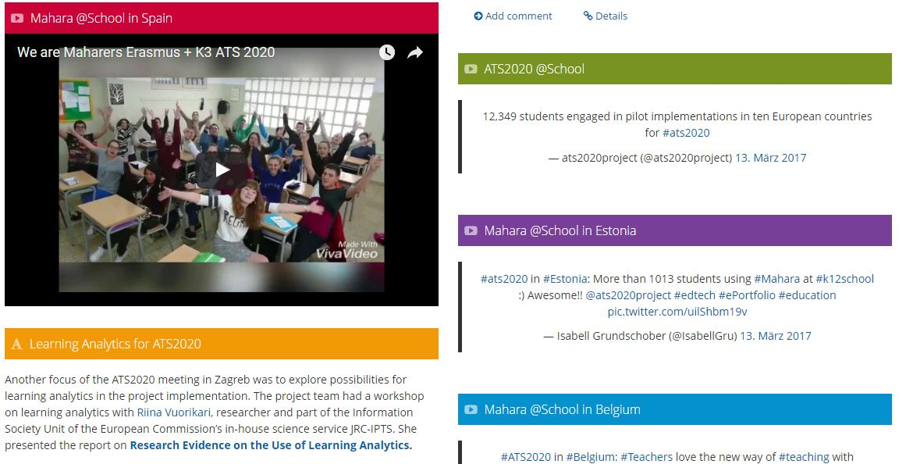

Slide 16
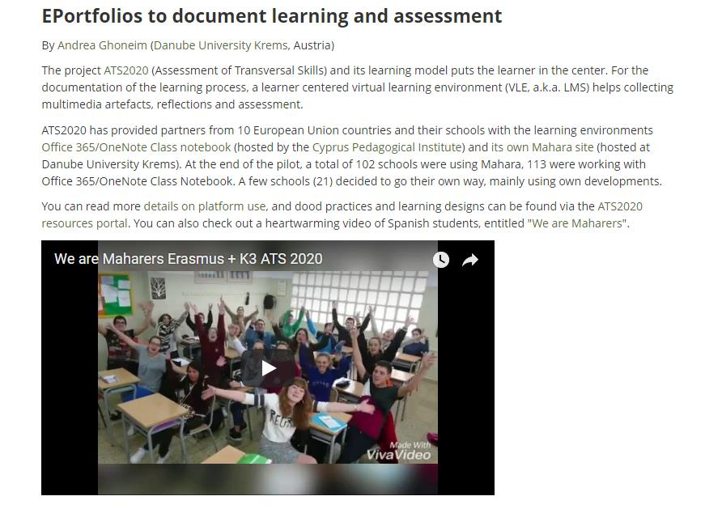

Slide 17
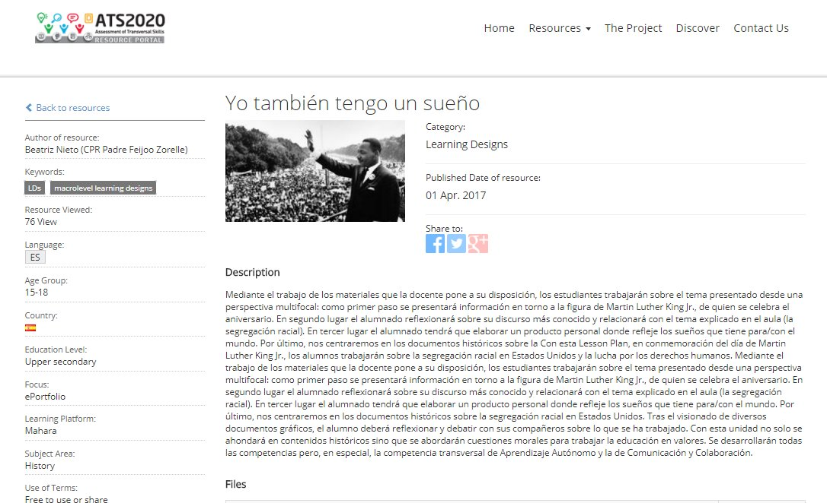

Slide 18
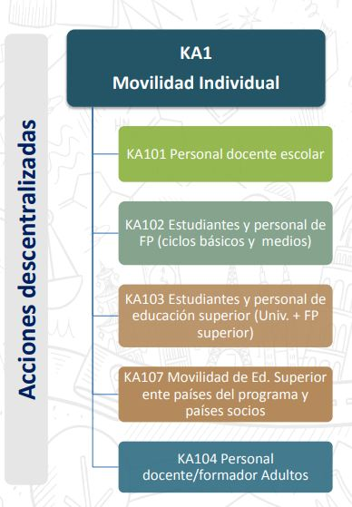

ANALIZAMOS AS NECESIDADES DO NOSO COLEXIO:
EN QUE ASPECTOS PODE O MEU CENTRO MELLORAR OU AVANZAR A TRAVÉS DA PARTICIPACIÓN EN ERASMUS+?

Slide 19
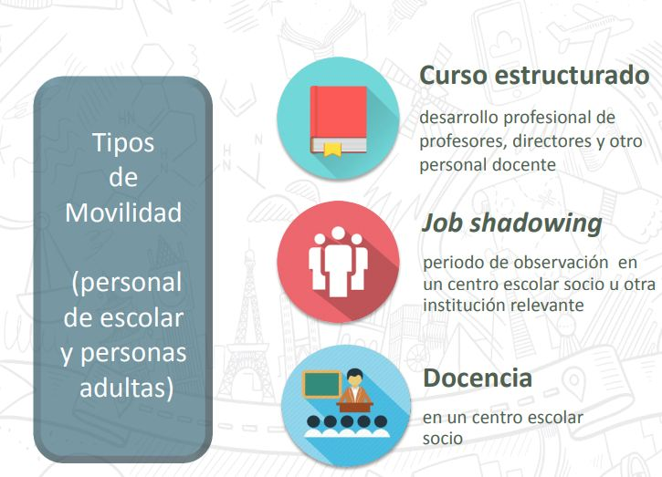
QUE NECESIDADES QUERO CUBRIR?
POR QUE AS QUERO CUBRIR A NIVEL EUROPEO?

Slide 20


Slide 21
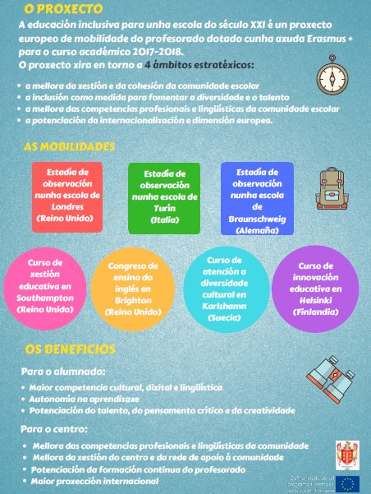

Slide 22
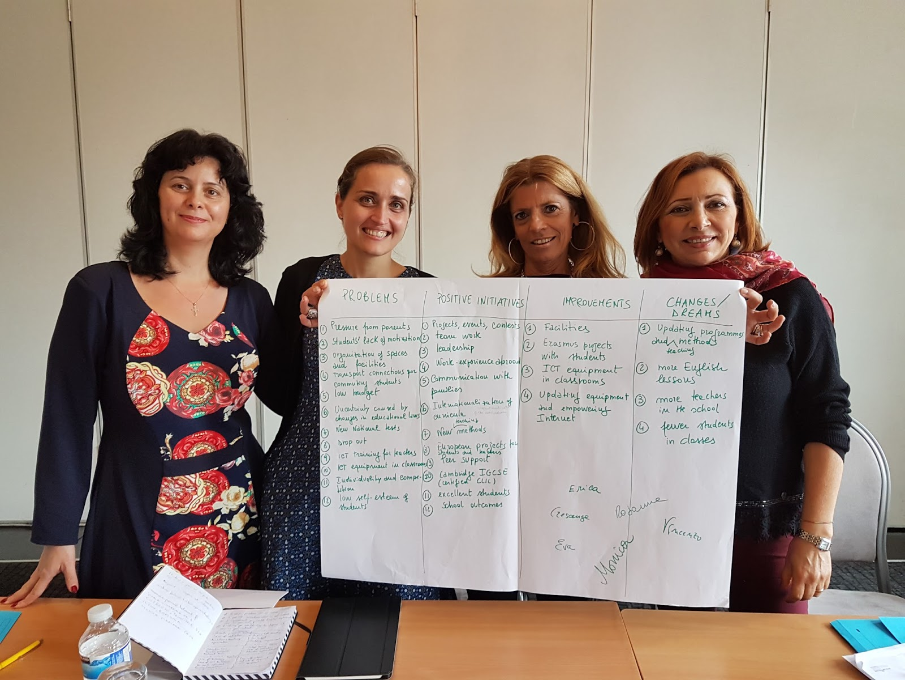

Slide 23
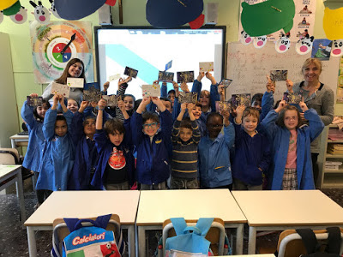
IC Marconi Antonelli

Slide 24
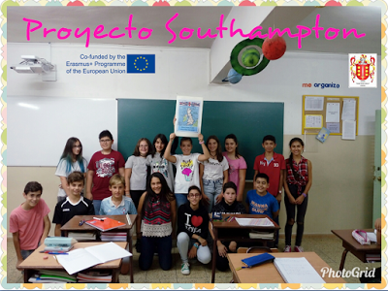
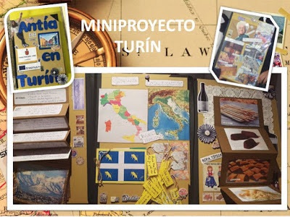
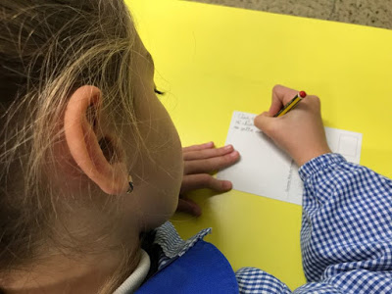
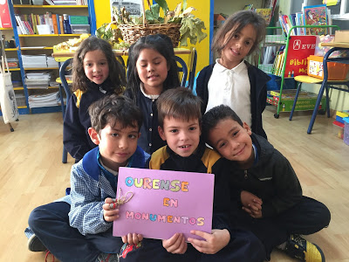
https://erasmuscprpadrefeijoozorelle.blogspot.com.es/search/label/mini-proxectos

Slide 25
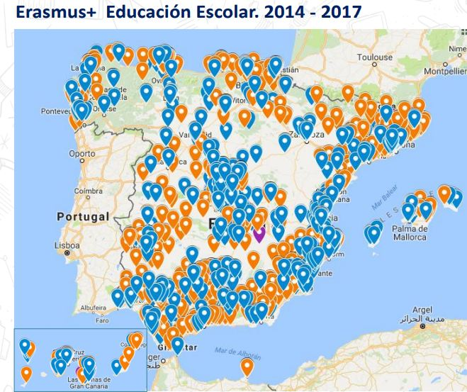

Slide 26
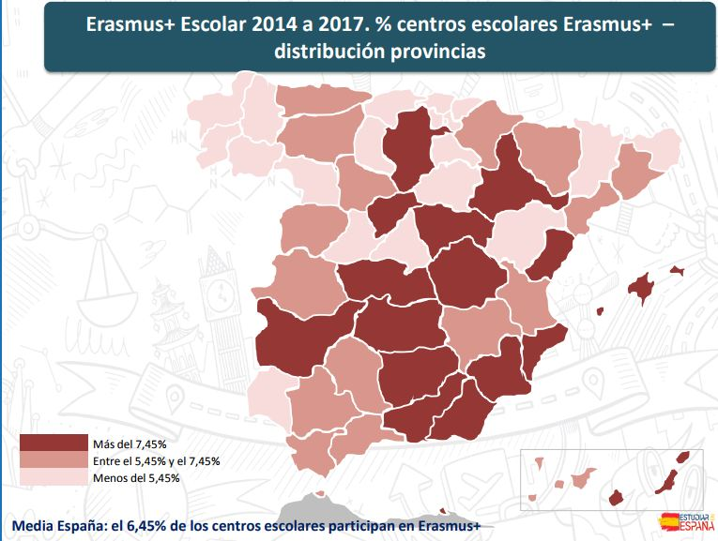

Slide 27
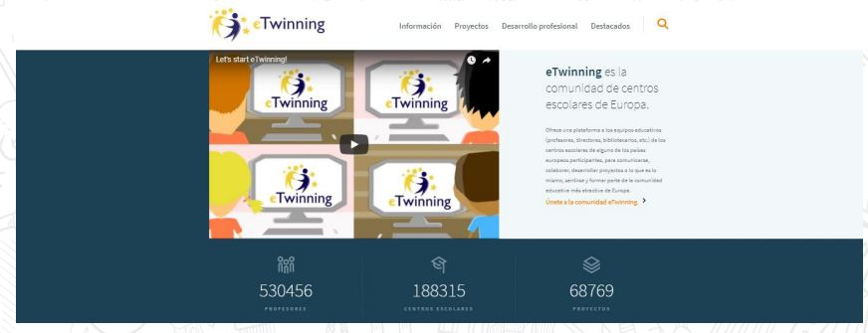
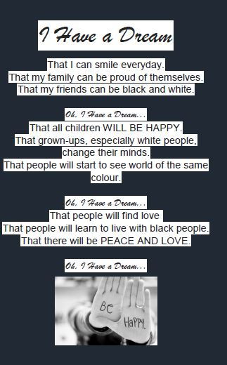
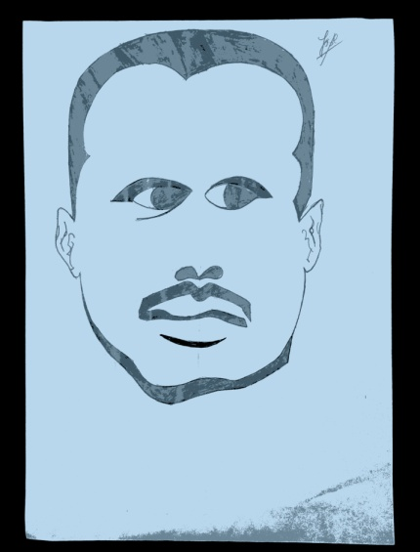
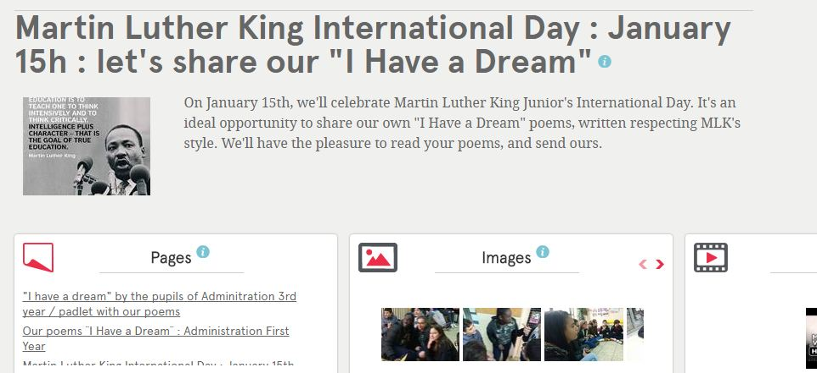
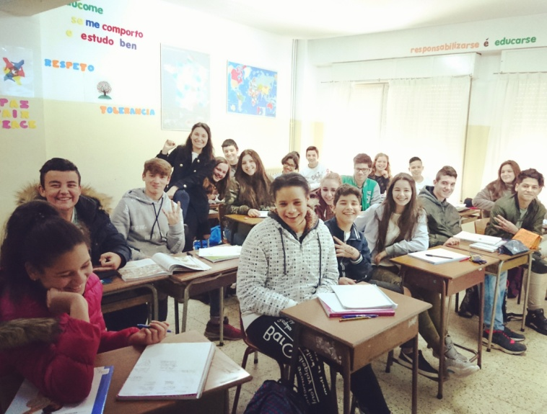
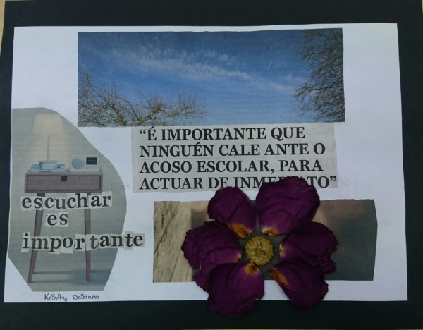
20 proxectos eTwinning

Slide 28

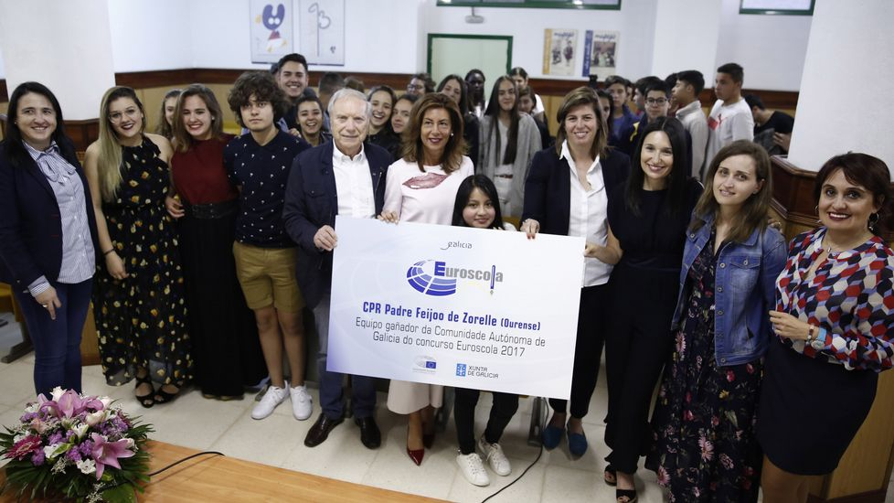

Slide 29
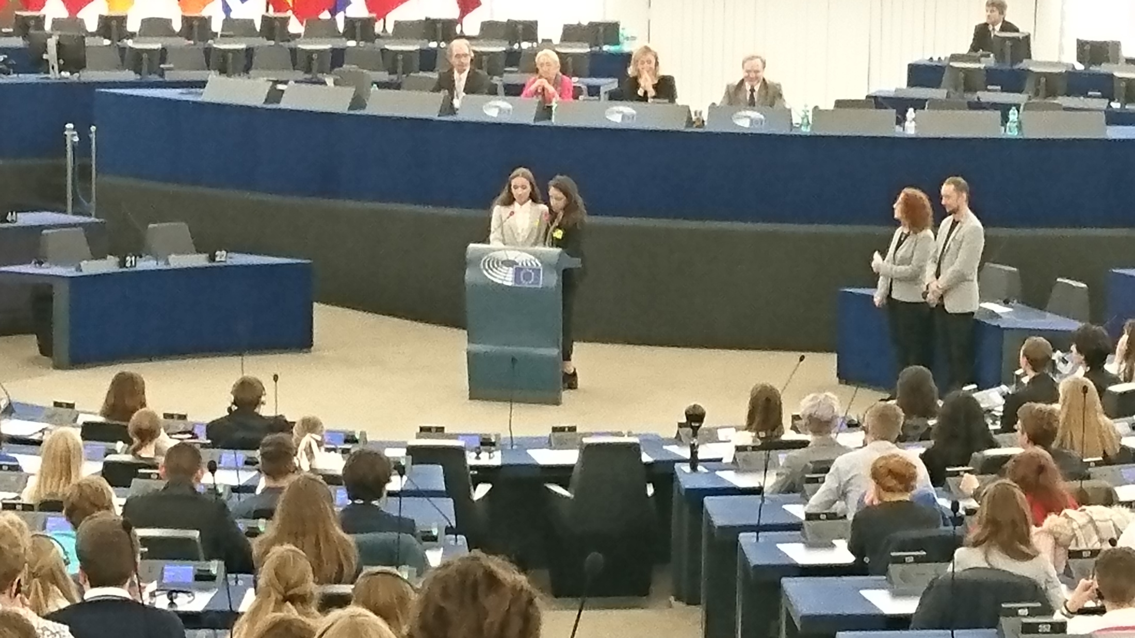

Slide 30
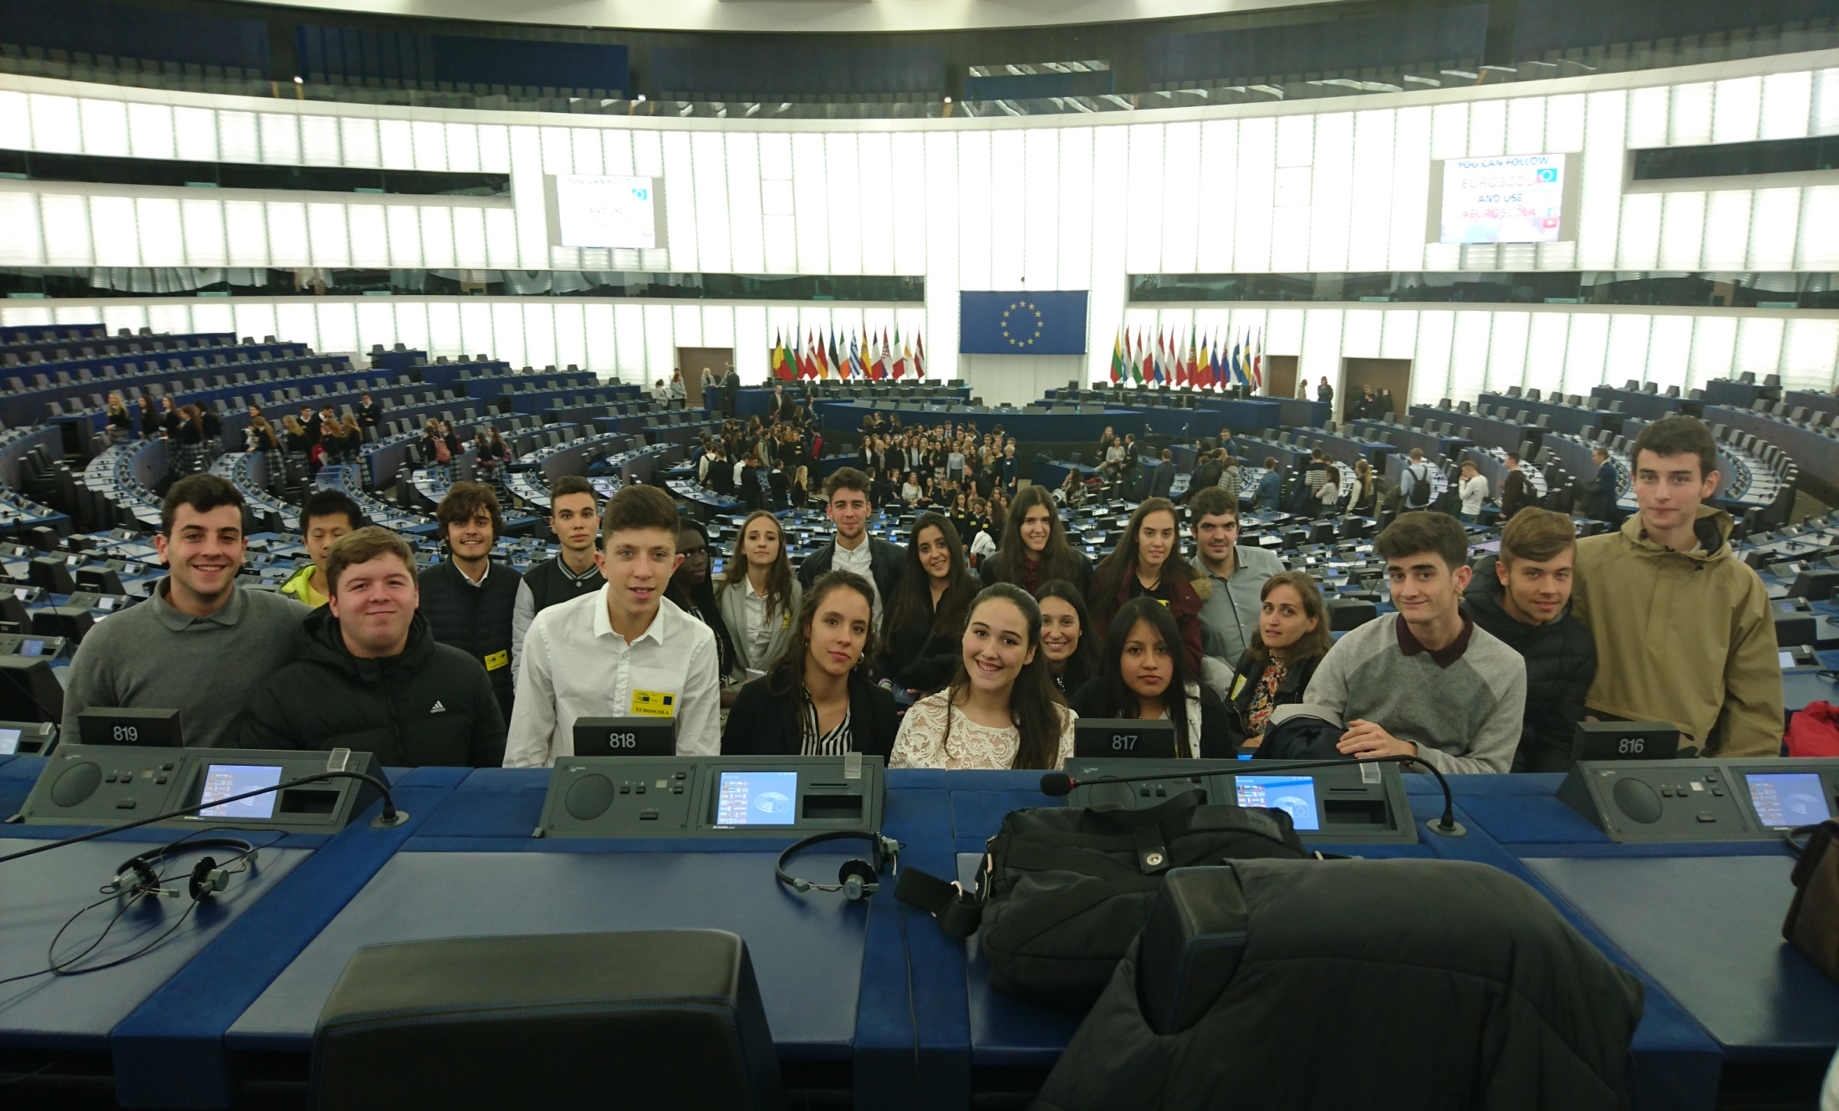


Slide 31
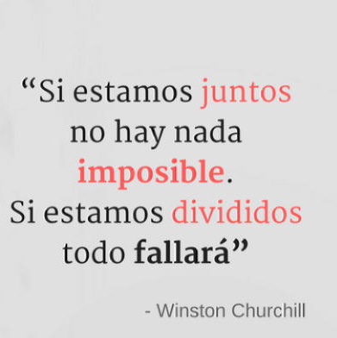

MOITAS GRACIAS POLA VOSA ATENCIÓN!

